Slide 1
MANAJEMEN DATA
TEMU VIII
Data Kategori 3 kelompok atau lebih

Slide 2
Data Kategori 3 kelompok atau lebih
Uji Friedman
Uji Kruskal-Wallis

Slide 3
Uji Friedman digunakan untuk menguji perbedaan satu variable dependen yang kontinyu yang diukur menurut tiga atau lebih metoda atau waktu yang berbeda.
Misalnya, denyut nadi sekelompok Lansia diukur sebelum dan setelah senam, dan 2 jam istirahat.

Slide 4
No | Denyut nadi
 | Sebelum | Sesudah | Setelah 2 jam
1 | 86 | 124 | 96
2 | 88 | 126 | 92
3 | 85 | 124 | 90
4 | 89 | 126 | 102
5 | 92 | 132 | 108
6 | 89 | 129 | 98
7 | 97 | 127 | 107
8 | 86 | 134 | 113
9 | 88 | 137 | 115
10 | 94 | 132 | 108
11 | 98 | 129 | 110

Slide 5
Uji Friedman
$χ^{2}=\left[\left(\frac{12}{Nk\left(k+1\right)}\right)\sum_{j=1}^{k}{{\left(R_{j}\right)}^{2}}\right]−3N(k+1)$
dengan drajat kebebasan (k-1)
dimana:
N = Jumlah respoden
K = jumlah kelompok
R_{j} = jumlah ranking dalam kelompok
N_{j} = jumlah responden dalam kelompok

Slide 6
No | Denyut nadi
 | Sebelum | Sesudah | Setelah 2 jam
1 | 1 | 3 | 2
2 | 1 | 3 | 2
3 | 1 | 3 | 2
4 | 1 | 3 | 2
5 | 1 | 3 | 2
6 | 1 | 3 | 2
7 | 1 | 3 | 2
8 | 1 | 3 | 2
9 | 1 | 3 | 2
10 | 1 | 3 | 2
11 | 1 | 3 | 2
Jumlah | 11 | 33 | 22

Slide 7
$$\left. χ^{2}=\left[\left(\frac{12}{11∗3\left(3+1\right)}\right)\sum_{j=1}^{k}{{11}^{2}+{33}^{2}+{22}^{2}}\right]−3∗11(3+1\right)$$
$$χ^{2}=\left[\left(\frac{12}{132}\right)\sum_{j=1}^{k}{121+1089+484}\right]−132$$

Slide 8
$$χ^{2}=22$$
Lihat table χ² dengan dk = (3-1) = 2 nilainya adalah 5,99. Nilai χ² hitung = 22 > χ² table = 5,99,
disimpulkan ada perbedaan denyut nadi lansia sbl, ssd senam dan stl 2 jam istirahat.

Slide 9
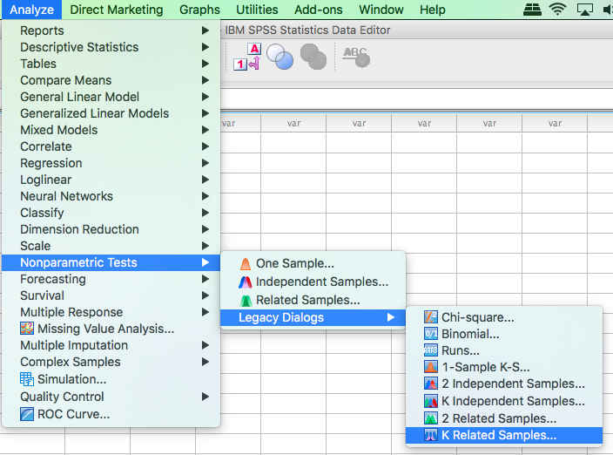
Dengan SPSS langkah nya sebagai berikut
Pindahkan data diatas ke SPSS (Ikuti prosedur yang dijelaskan sebelumnya), dan
pilih ‘Analyzed’,
‘Nonparametric Tests’
dan ‘K-Related Samples…’

Slide 10
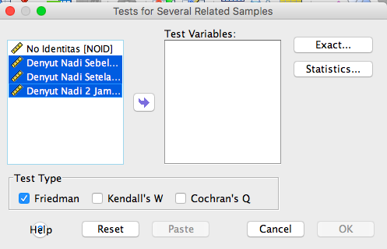
Pindahkan ketiga variable yang akan dianalisis dan di blok yaitu
SEBELUM,
SESUDAH, dan
DUAJAMSTL
dan pindahkan ke kotak ‘Test Variables’ dan klik tanda panah;
dan ‘Test Type’ pilih ‘Friedman’.

Slide 11
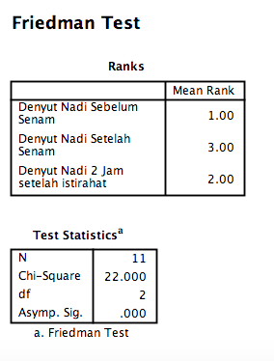
Interpretasi hasil table
‘Test Statistics’ yaitu
nilai χ² = 22, df = 2, dan Asymp.Sig = 0,000 menyatakan ada perbedaan denyut nadi lansia menurut waktu sangat bermakna.
Sajikan dalam bentuk Boxplot.

Slide 12
Kerjakan soal latihan No. 12 pada halaman 184

Slide 13
Uji Kruskal-Wallis H
Andaikan kita ingin membandingkan tinggi badan anak laki-laki baru masuk Sekolah Dasar (SD) secara acak di beberapa SD di kota A, B dan C.
Ini artinya kita mengukur tinggi badan anak laki-laki yang baru masuk SD di tiga lokasi yang berbeda.
Pertanyaannya: apakah ada perbedaan tinggi badan anak laki-laki usia masuk sekolah menurut lokasi?

Slide 14
Tinggi Badan anak laki-laki usia masuk sekolah
No | Kota A | No | Kota B | No | Kota C
1 | 112,4 | 1 | 117,2 | 1 | 111,8
2 | 113,7 | 2 | 111,2 | 2 | 114,6
3 | 110,9 | 3 | 112,9 | 3 | 113,8
4 | 113,6 | 4 | 116,2 | 4 | 112,6
5 | 112,8 | 5 | 111,6 | 5 | 115,6
6 | 114,7 | 6 | 112,2 | 6 | 114,9
7 | 118,1 | 7 | 112,8 | 7 | 116,8
8 | 117,2 | 8 | 111,8 | 8 | 118,1
9 | 118,1 | 9 | 114,6 | 9 | 117,9
10 | 111,9 | 10 | 116,2 | 10 | 117,5
11 | 115,8 | 11 | 115,1 | 11 | 116,5
12 | 114,7 | 12 | 111,4 | 12 | 115,9
13 | 116,4 | 13 | 111,9 | 13 | 114,8
14 | 117,8 | 14 | 112,1 | 14 | 116,8
15 | 111,1 |  |  | 15 | 117,4
16 | 117,9 |  |  | 16 | 118,2
17 | 116,2
18 | 112,8

Slide 15
Rumus uji Kruskal Wallis H adalah:
$$H=\frac{12}{N(N+1)}\sum_{j=1}^{k}{\frac{R_{j}^{2}}{n_{j}}}−3(N+1)$$
dengan besar derajat kebebasan: (k-1)
dimana: N = jumlah seluruh sampel;
n_{j} = jumlah sampel untuk setiap kelompok j;
Rj = jumlah ranking untuk setiap kelompok j;
k = jumlah kelompok

Slide 16
Tinggi Badan anak laki-laki usia masuk sekolah
Kota A | Ranking | Kota B | Ranking | Kota C | Ranking
112,4 | 12 | 117,2 | 38,5 | 111,8 | 6,5
113,7 | 19 | 111,2 | 3 | 114,6 | 21,5
110,9 | 1 | 112,9 | 17 | 113,8 | 20
113,6 | 18 | 116,2 | 32 | 112,6 | 13
112,8 | 15 | 111,6 | 5 | 115,6 | 28
114,7 | 23,5 | 112,2 | 11 | 114,9 | 26
118,1 | 46 | 112,8 | 15 | 116,8 | 36,5
117,2 | 38,5 | 111,8 | 6,5 | 118,1 | 46
118,1 | 46 | 114,6 | 21,5 | 117,9 | 43,5
111,9 | 8,5 | 116,2 | 32 | 117,5 | 41
115,8 | 29 | 115,1 | 27 | 116,5 | 35
114,7 | 23,5 | 111,4 | 4 | 115,9 | 30
116,4 | 34 | 111,9 | 8,5 | 114,8 | 25
117,8 | 42 | 112,1 | 10 | 116,8 | 36,5
111,1 | 2 |  |  | 117,4 | 40
117,9 | 43,5 |  |  | 118,2 | 48
116,2 | 32
112,8 | 15
Jumlah R_{j} | 448,5 | Jumlah R_{j} | 231 | Jumlah R_{j} | 496,5

Slide 17
Dari hasil perhitungan, jumlah ranking untuk kota A = 448,5, kota B 231, dan kota C = 496,5; dengan menggunakan rumus Kruskal Wallis U diperoleh hasil:
$H=\frac{12}{48(48+1)}\left\{\frac{{448.5}^{2}}{18}+\frac{{231}^{2}}{14}+\frac{{496.5}^{2}}{16}\right\}−3(48+1)$
= 155,07 – 147 = -8,07

Slide 18
Menggunakan table c² dengan derajat kebebasan = (k - 1) = 2 akan diperoleh nilai χ² tabel pada a = 0,05 sebesar 5,591.
Hasil χ² hitung = |-8,07| > c²hitung = 5,591, disimpulkan bahwa ada perbedaan tinggi badan anak usia masuk sekolah secara bermakna diantara ketiga kota tersebut.

Slide 19
Data diatas bisa diolah dengan menggunakan SPSS, dan pindahkan data diatas ke SPSS. Struktur data harus diatur di Excel supaya diperoleh dua variable yaitu Tinggi Badan dan Kota (Kota A = 1; Kota B = 2; Kota C = 3):
No | Tinggi Badan | Kota
1 | 112.4 | 1
2 | 113.7 | 1
. | . | .
. | . | .
18 | 112.8 | 1
19 | 117.2 | 2
20 | 111.2 | 2
. | . | .
. | . | .
32 | 112.1 | 2
33 | 111.8 | 3
34 | 114.6 | 3
. | . | .
. | . | .
48 | 118.2 | 3

Slide 20
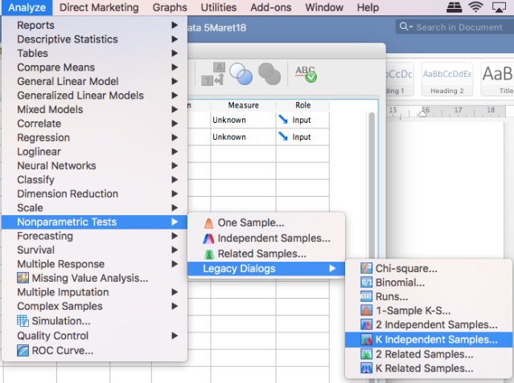
Data dari file Excel kita pindahkan ke SPSS,
Pilih ‘Analyzed’, ‘Nonparametric Tests’ dan
‘K-Independent Samples…’

Slide 21
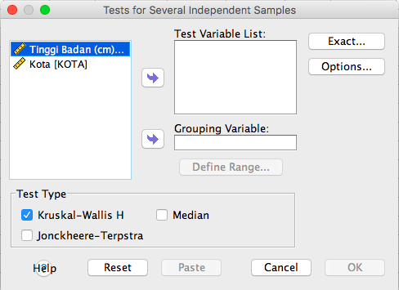
Pindahkan variable Tinggi Badan ke kotak ‘Test Variable List’, dan variabel Kota ke kotak ‘Grouping Variable’

Slide 22
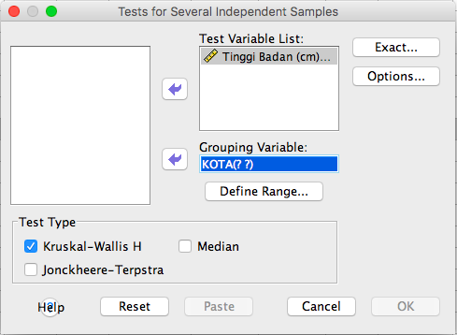
Klik ‘Define Range’

Slide 23
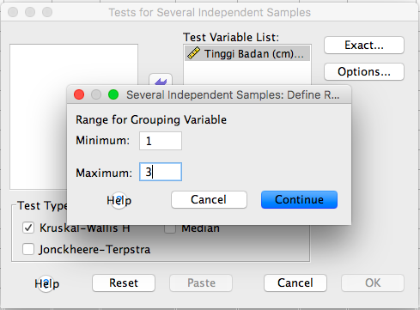
Kemudian di isi
Minimum = 1 dan
Maximum = 3
Klik ‘Continue’
pastikan pada bagian
‘Test Type’ sudah tertanda
‘Kruskal-Wallis H’
Dan klik ‘OK’,
hasilnya

Slide 24
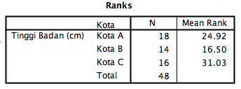
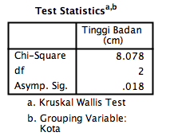
Kruskal-Wallis Test

Slide 25
Dengan χ² hitung = 8,078 lebih besar dari
χ² tabel, dk = 2 = 5,591
Disimpulkan bahwa ada perbedaan tinggi badan anak usia masuk sekolah di ketiga kota tersebut.
Sangat dianjurkan bahwa hasil analisis disajikan dalam bentuk Boxplot seperti sudah dijelaskan sebelumnya untuk memudahkan pembaca mengerti hasil analisisnya.
Kerjakan soal latihan No. 13 pada halaman 184

Slide 26
SAMPAI MINGGU DEPAN

